Slide 1
S.I.N.H.2.O
Matias Mora, Sebastián Pino, Andrés Silva

Slide 2
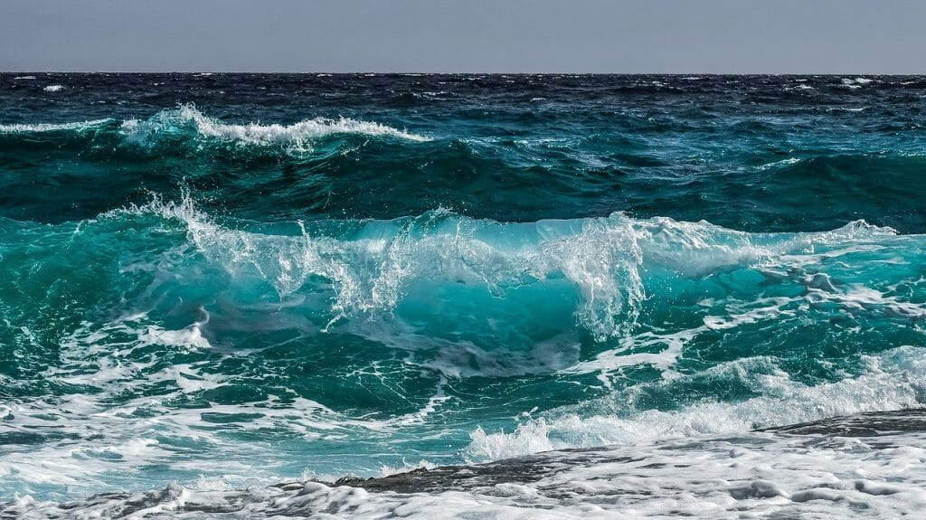
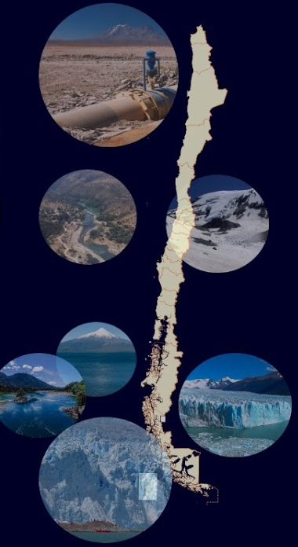
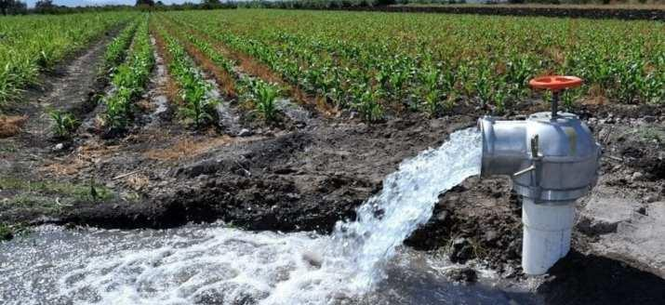
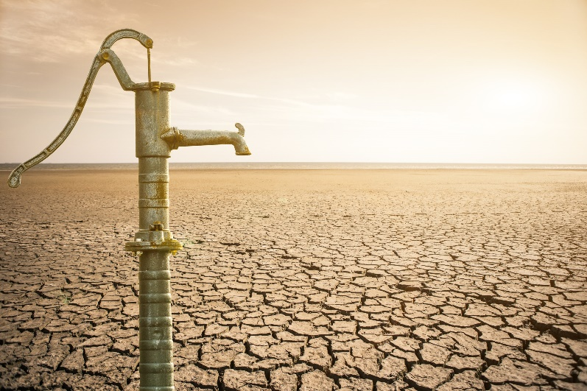
Contexto:
Sistemas actuales poco optimizados
Actualmente el 97% del agua en el planeta es salada y apenas el 2,5% es dulce.
Chile 14°Nivel mundial
Agua dulce Km^3/Año
2050

Slide 3
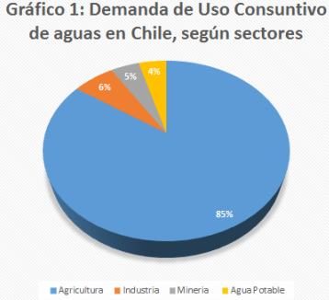
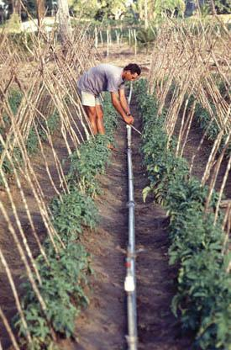
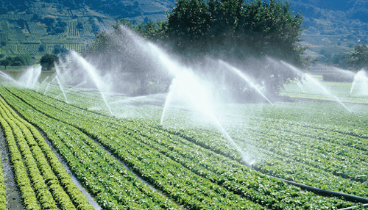
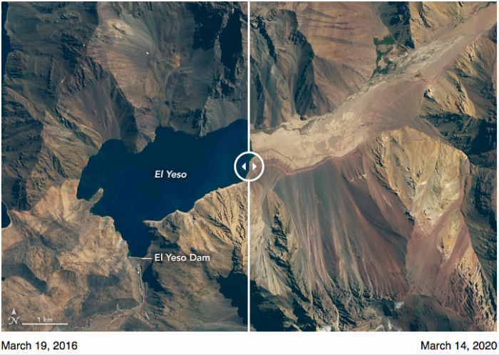
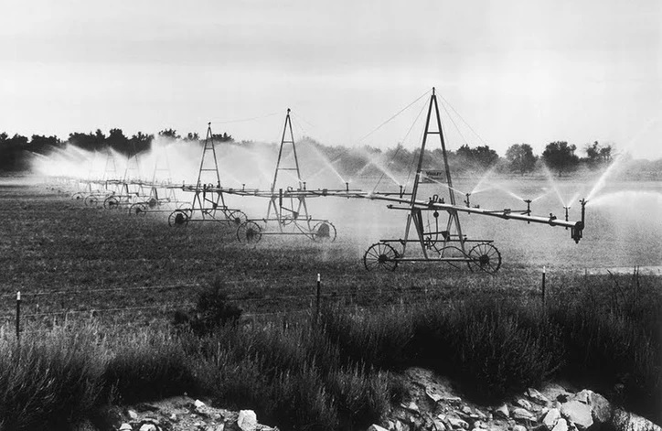
Problemática:

Slide 4

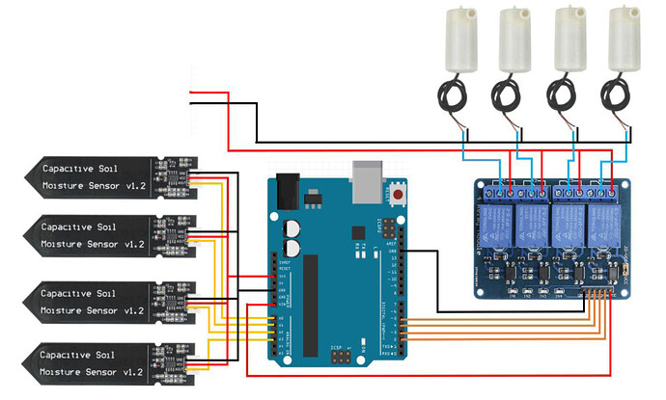
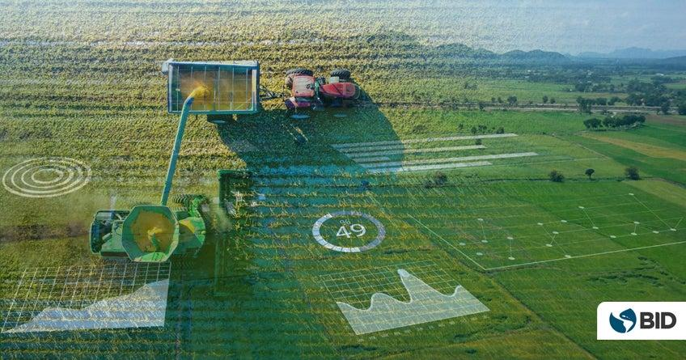
Solución Planteada:
Sistema De Irrigación por Nivel de Humedad de 2 Orientaciones.

